Slide 1
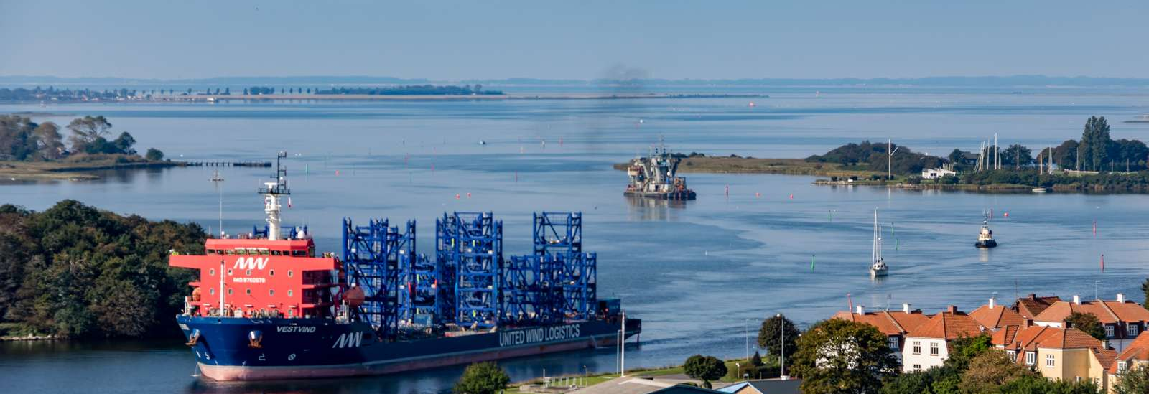
Velkommen – og en kort status v. Henrik Madsen

Slide 2
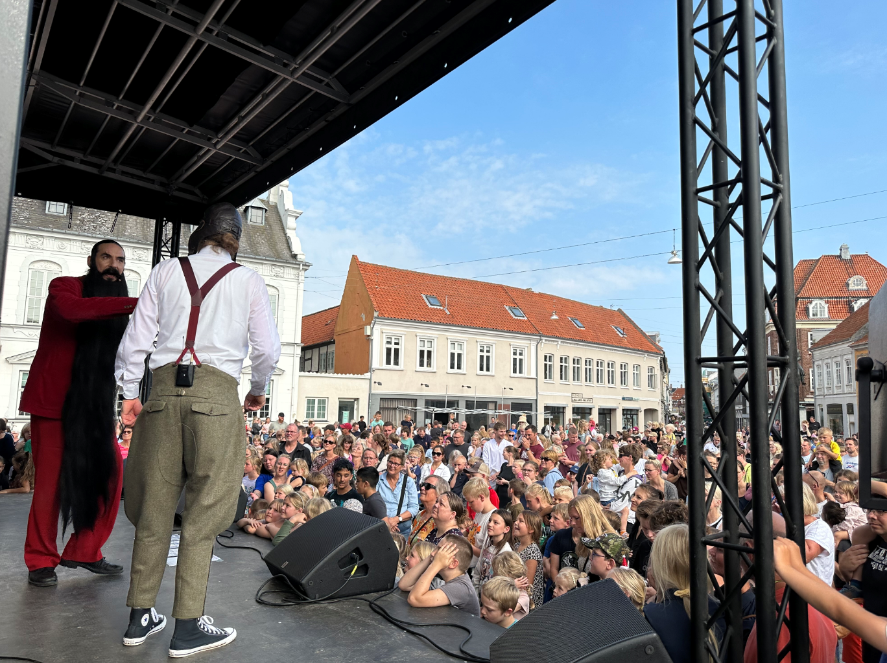
Axeltorv
Omdannelsen er nu afsluttet
Belægning, trafikomlægning, belysning, restaurering af statue
Formål: Ophold og aktiviteter
Nye spisesteder og færre tomme lokaler

Slide 3
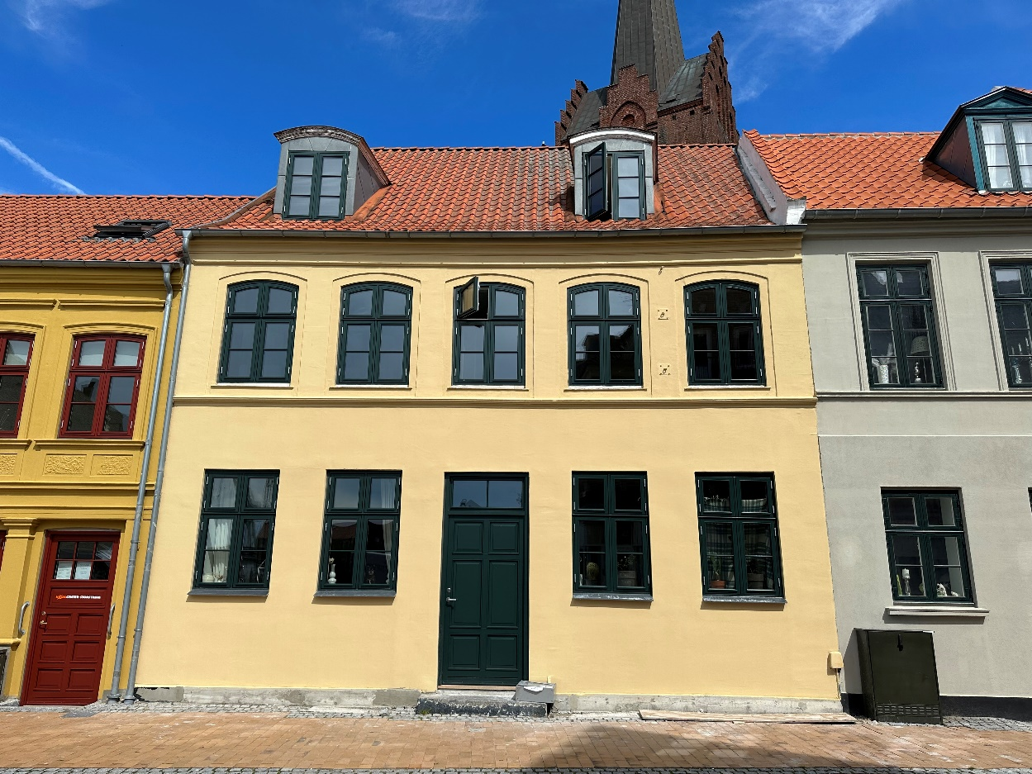
Bymidtefonden
Alle midler er nu disponeret
Ikke alle projekter er gennemført endnu = mere forskønnelse på vej
Bygningskulturen er blevet forbedret – og vi er blevet mere opmærksomme på den
Det nedslidte indtryk er væk

Slide 4
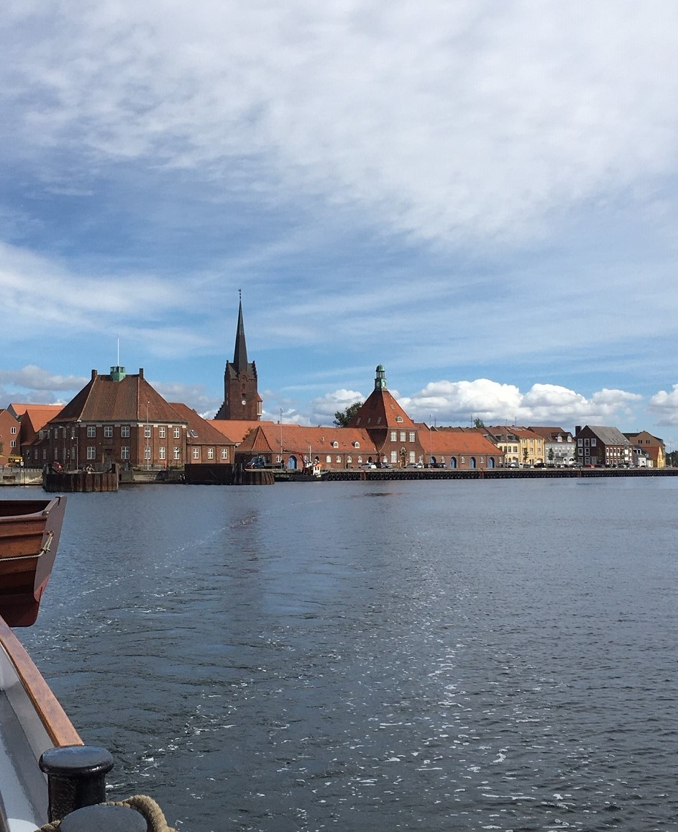
Havnebygningen og Honnørkaj
Konkurrenceprogram omarbejdes til udbudsprojekt
Dialog med kommende brugere om funktion og indretning
Aftale om kommende drift med Museum Lolland-Falster
Rådgiverteam (Erik Brandt Dam og Strunge Jensen)

Slide 5
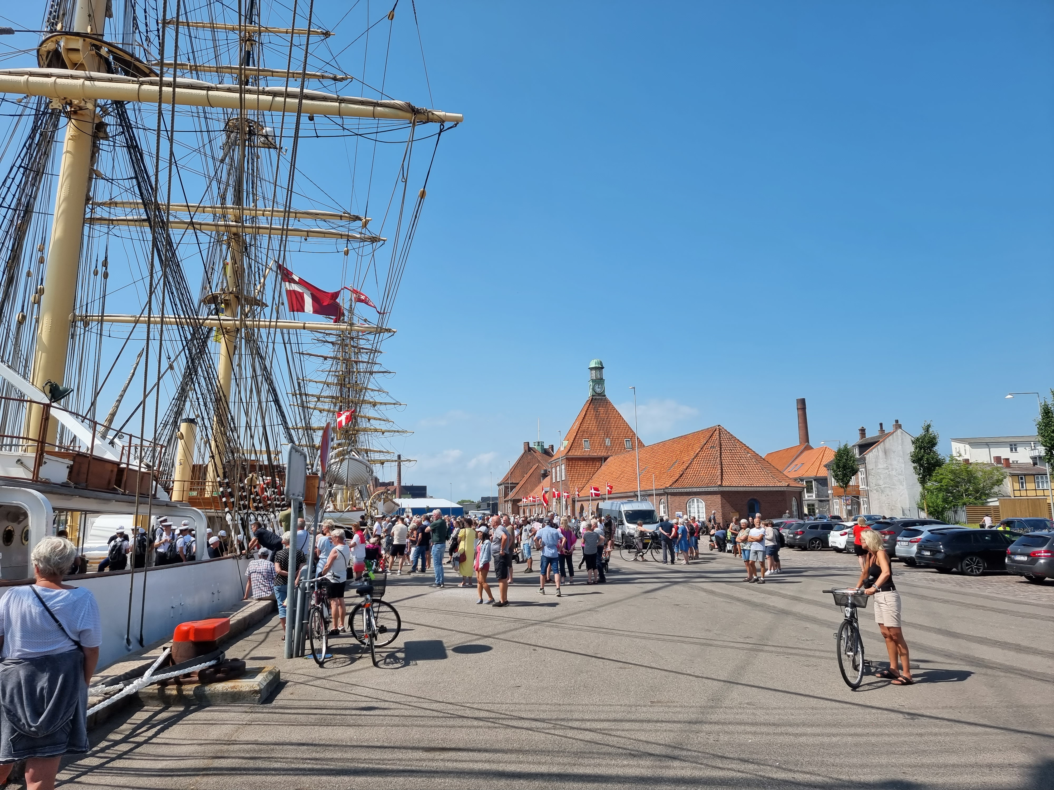
Eventpuljen
Strategiske events: Større events, der sætter spot på nedslagspunkterne
  Næste ansøgningsfrist 1. marts
Nye initiativer: Puljen til stort og småt
  Næste ansøgningsfrist 1. februar
Formål: Skub til opfattelsen af byen, skab en eventkultur, brug byen

